Slide 1

Luyện tập

Slide 2
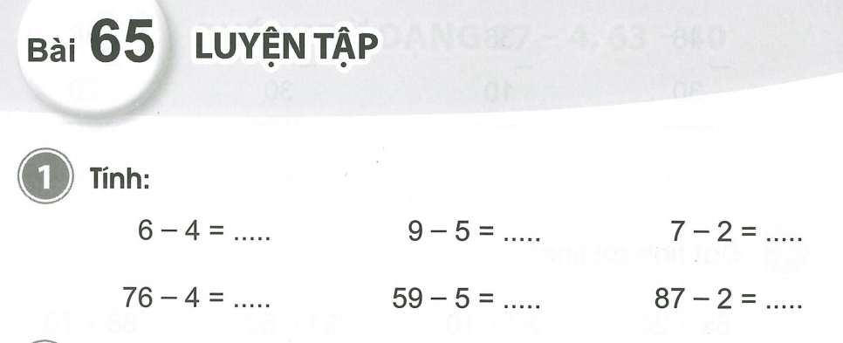
2
4
5
72
54
85

Slide 3
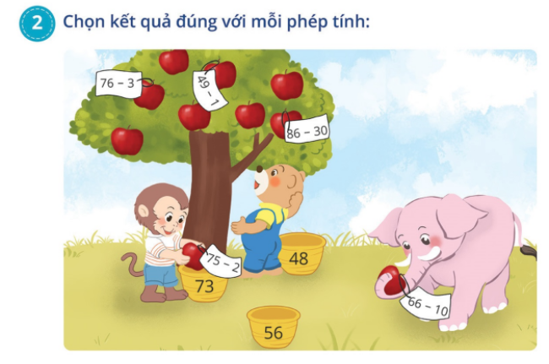
2.Nối mỗi phép tính với kết quả thích hợp

Slide 4

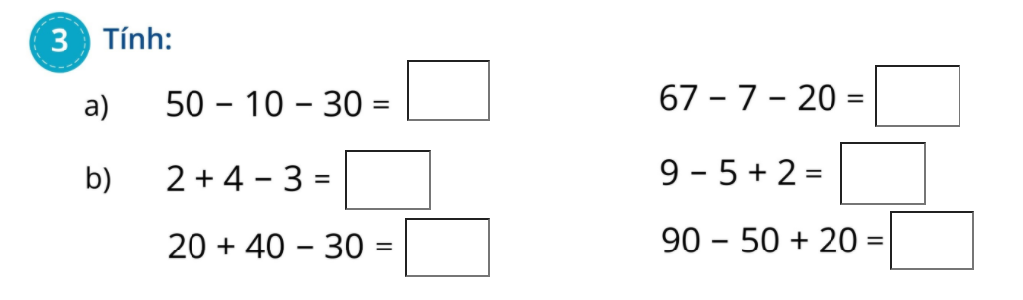
10
40
6
3
30
60

Slide 5
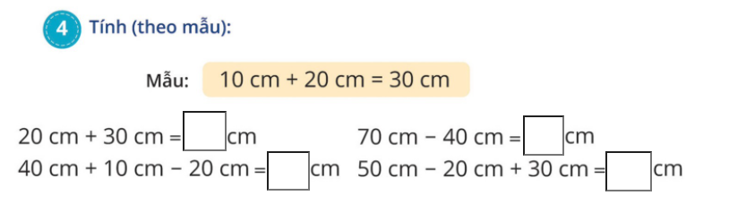
50
30
30
60

Slide 6
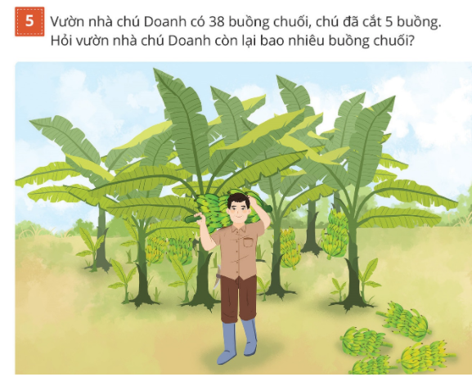
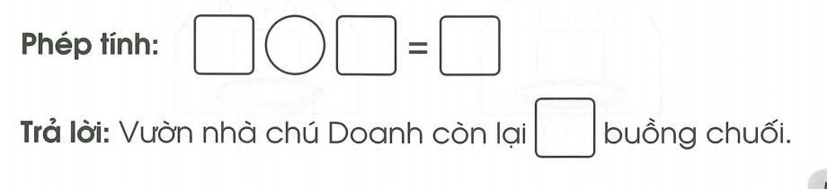
38
-
5
33
33

